Slide 1
Безударные гласные
загадки

Slide 2
Загадка 1.
Тройка, тройка прилетела.
Скакуны в той тройке белы.
А в санях сидит царица –
Белокоса, белолица.
Как махнула рукавом –
Всё покрылось серебром.

Slide 3
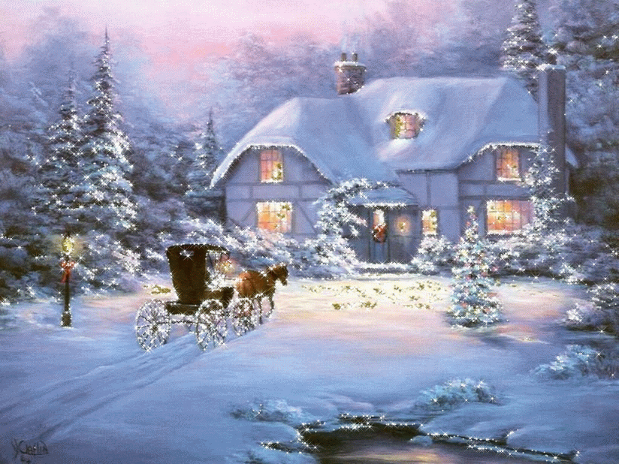
ЗИМА

Slide 4
Загадка 2.
Согнута в дугу,
Летом на лугу,
Зимой на крюку.

Slide 5
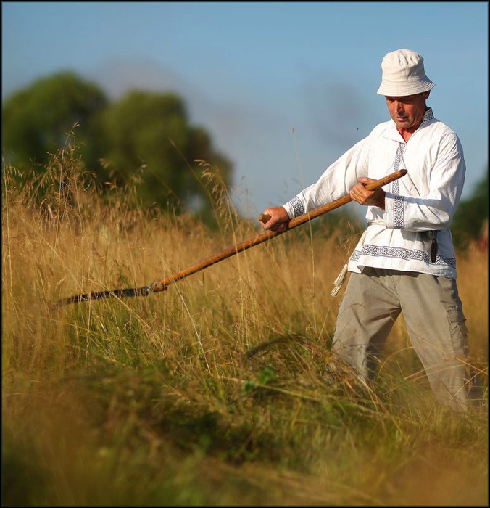
КОСА

Slide 6
Загадка 3.
Сбоку марка и картинка,
В круглых штампах
Грудь и спинка.
Маленькое очень,
Быстрое, как птица,
Если захочешь –
За море умчится.

Slide 7
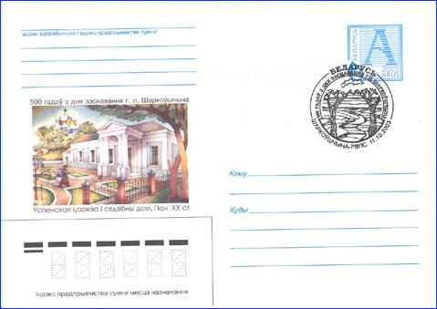
ПИСЬМО

Slide 8
Загадка 4.
Носит бабка снежную шапку.
Каменные бока закутаны в облака.

Slide 9
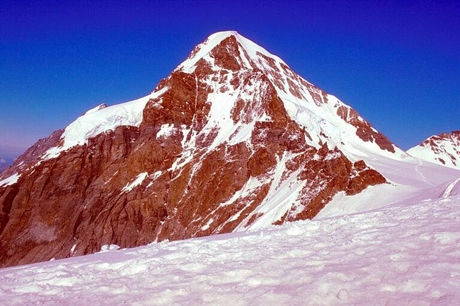
ГОРА

Slide 10
Загадка 5.
Ни начала, ни конца,
Ни затылка, ни лица.
Знают все: и млад и стар,
Что она – большущий шар.

Slide 11
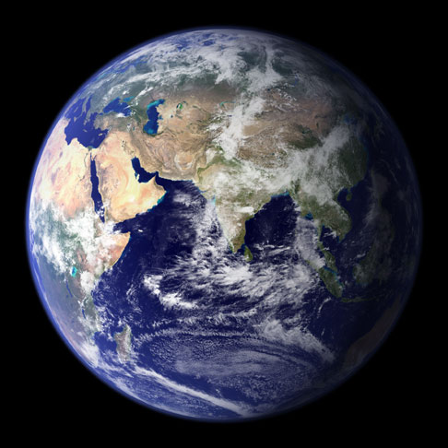
ЗЕМЛЯ

Slide 12
Загадка 6.
Я и туча, и туман,
И ручей, и океан,
И летаю, и бегу,
И стеклянной быть могу!

Slide 13
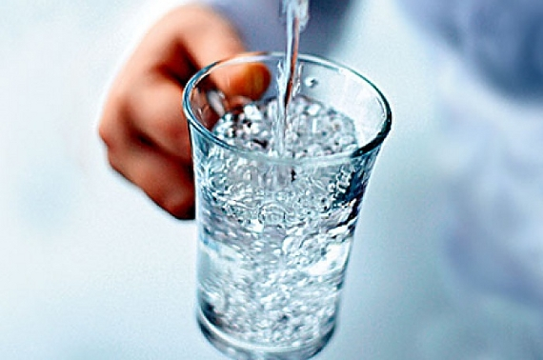
ВОДА

Slide 14
Загадка 7.
Бегу я, как по лесенке,
По камушкам звеня.
Издалека по песенке
Узнаете меня.

Slide 15
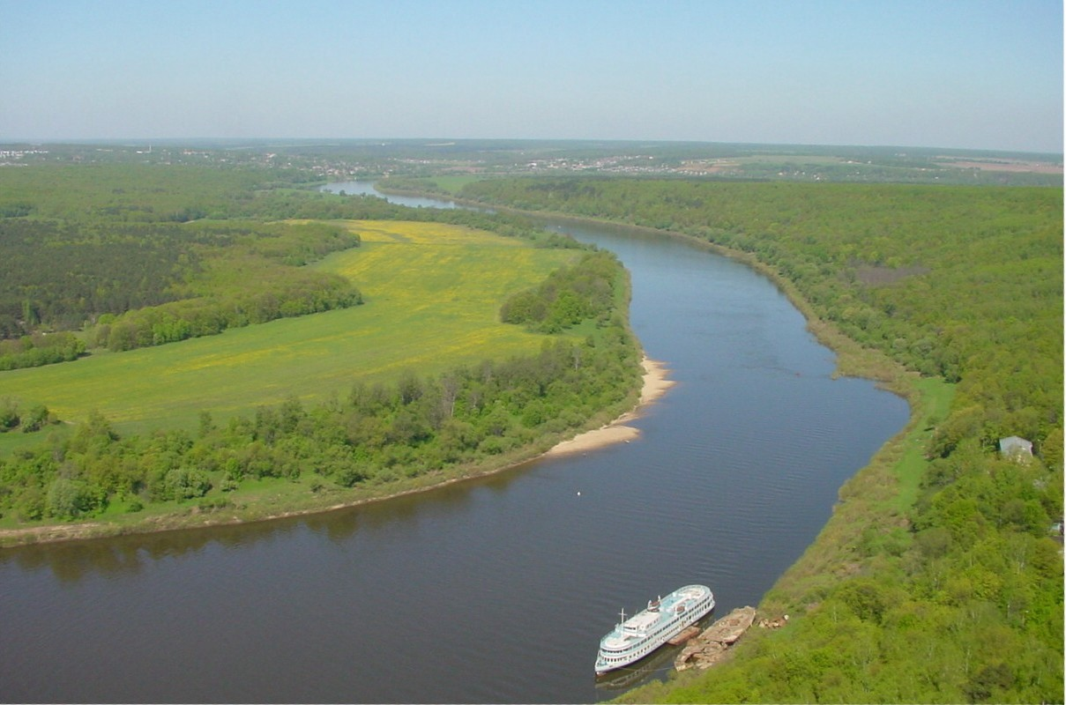
РЕКА

